Slide 1

Франция
Вторая империя
и Третья республика
Вторая половина XIX — начало XX века
Вопрос урока
Почему во Франции на смену
монархии пришла республика?
1852–1870 — империя
1870–1940 — республика
@Rogova_teacher
01
Notes:
Источник содержания и иллюстраций: В. Р. Мединский, А. О. Чубарьян. История. Всеобщая история. История Нового времени, XIX — начало XX в. 9 класс. 2-е изд., обновл. Москва: Просвещение, 2026. § 14, с. 158–169. Предоставленный пользователем PDF «ВС 9 (2-е изд).pdf». Иллюстрации аккуратно вырезаны из оригинала, без перерисовки.

Slide 2
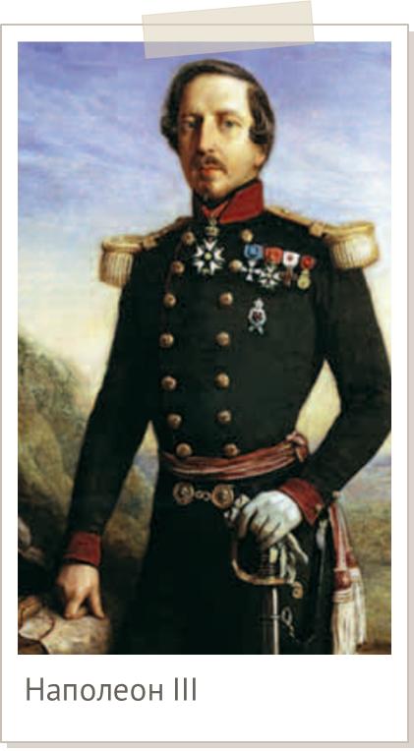
Наполеон III и Вторая империя
1852 г. — восстановление империи
—
Луи Бонапарт опирался на популярность
своего дяди, Наполеона I.
—
Бонапартизм сочетал личную власть
с обращением к поддержке народа.
—
Плебисциты подтверждали решения
императора всенародным голосованием.
—
Парламент имел мало полномочий.
Прессу и политическую оппозицию ограничивали.
Опоры режима:
армия и церковь
@Rogova_teacher
02
Notes:
Источник содержания и иллюстраций: В. Р. Мединский, А. О. Чубарьян. История. Всеобщая история. История Нового времени, XIX — начало XX в. 9 класс. 2-е изд., обновл. Москва: Просвещение, 2026. § 14, с. 159–160. Предоставленный пользователем PDF «ВС 9 (2-е изд).pdf». Иллюстрации аккуратно вырезаны из оригинала, без перерисовки.

Slide 3
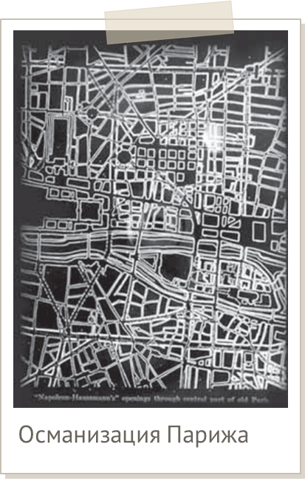
Экономический подъём и реформы
«Социалист на престоле»
—
Росли банки, промышленность и торговля.
Железнодорожная сеть увеличилась в 6 раз.
—
Барон Осман перестроил Париж:
узкие улицы сменили проспекты и бульвары.
—
Крестьянам и рабочим предоставляли
кредиты, но бедность сохранялась.
—
1864 г. Рабочие получили право на стачки.
Конец 1860-х гг. — уступки оппозиции:
свобода прессы и собраний, усиление парламента.
@Rogova_teacher
03
Notes:
Источник содержания и иллюстраций: В. Р. Мединский, А. О. Чубарьян. История. Всеобщая история. История Нового времени, XIX — начало XX в. 9 класс. 2-е изд., обновл. Москва: Просвещение, 2026. § 14, с. 160–161. Предоставленный пользователем PDF «ВС 9 (2-е изд).pdf». Иллюстрации аккуратно вырезаны из оригинала, без перерисовки.

Slide 4
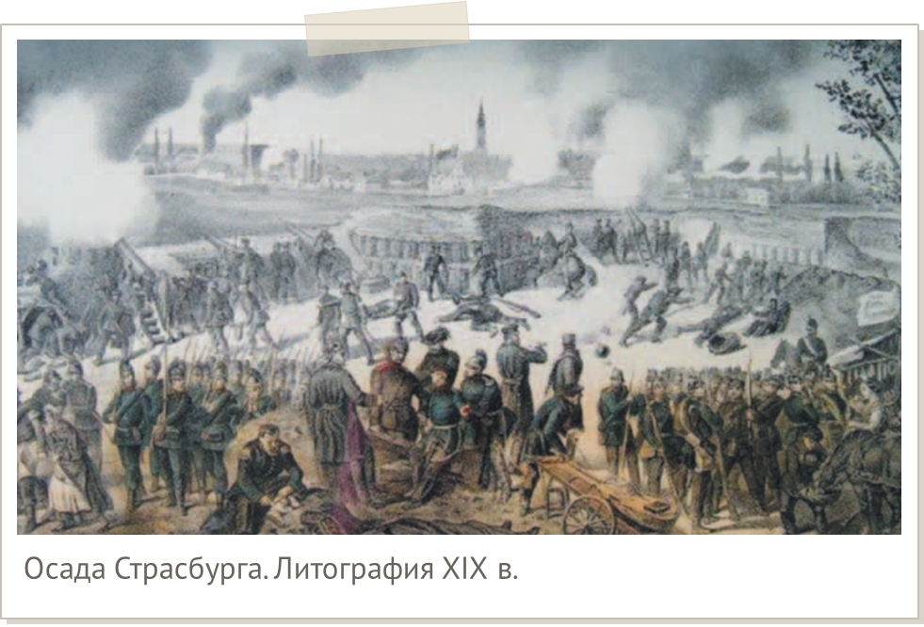
Война привела к краху империи
1870–1871 гг. — Франко-германская война
—
Крымская война и война с Австрией
укрепили авторитет Наполеона III.
—
Усиление Пруссии вызвало конфликт.
Летом 1870 г. Франция начала войну.
—
2 сентября 1870 г. Поражение
под Седаном, пленение императора.
—
4 сентября 1870 г. Во Франции
провозглашена республика.
Мир 10 мая 1871 г.: потеря Эльзаса
и части Лотарингии, 5 млрд франков
контрибуции.
@Rogova_teacher
04
Notes:
Источник содержания и иллюстраций: В. Р. Мединский, А. О. Чубарьян. История. Всеобщая история. История Нового времени, XIX — начало XX в. 9 класс. 2-е изд., обновл. Москва: Просвещение, 2026. § 14, с. 162–165. Предоставленный пользователем PDF «ВС 9 (2-е изд).pdf». Иллюстрации аккуратно вырезаны из оригинала, без перерисовки.

Slide 5
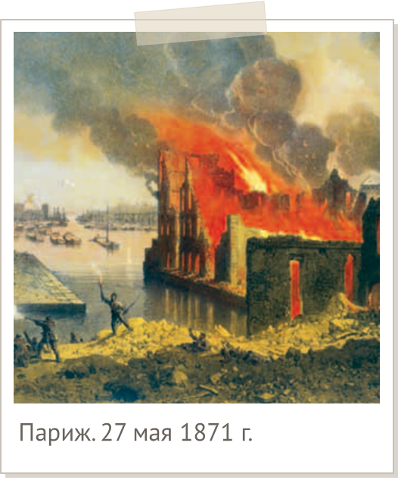
Парижская коммуна
18 марта — 28 мая 1871 г.
—
Осада, голод, долги и попытка разоружить
Национальную гвардию вызвали восстание.
—
Власть в столице перешла к Коммуне —
совету города с разными политическими силами.
—
Коммуна отсрочила квартплату, выплачивала
жалованье, передавала предприятия коллективам.
—
Париж остался без широкой поддержки страны.
Войска правительства Тьера подавили Коммуну.
21–28 мая —
«кровавая неделя»
@Rogova_teacher
05
Notes:
Источник содержания и иллюстраций: В. Р. Мединский, А. О. Чубарьян. История. Всеобщая история. История Нового времени, XIX — начало XX в. 9 класс. 2-е изд., обновл. Москва: Просвещение, 2026. § 14, с. 163–165. Предоставленный пользователем PDF «ВС 9 (2-е изд).pdf». Иллюстрации аккуратно вырезаны из оригинала, без перерисовки.

Slide 6
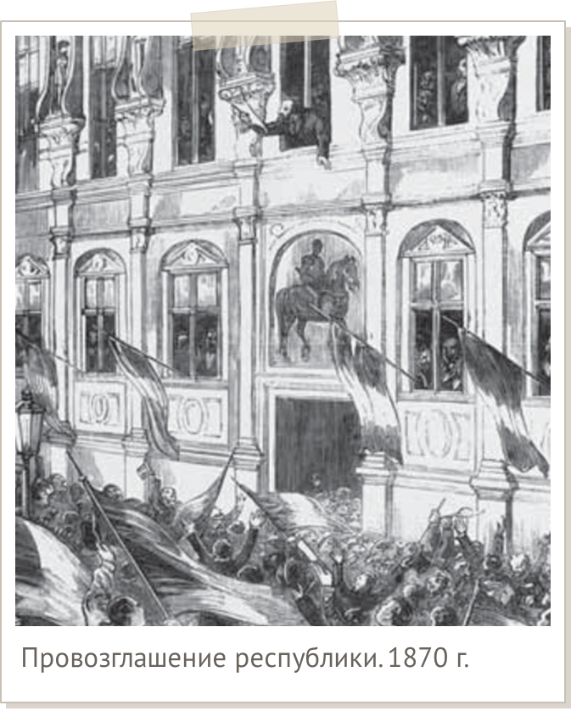
Как утвердилась Третья республика
1875 г. — конституционные законы
—
Монархисты не договорились
о едином претенденте на престол.
—
Республиканцы и консерваторы
выработали компромисс.
—
Всеобщее мужское избирательное право.
Палату депутатов избирали напрямую,
правительство отвечало перед парламентом.
—
Президент и сенат сохраняли
значительные полномочия.
Республика до 1940 г.
@Rogova_teacher
06
Notes:
Источник содержания и иллюстраций: В. Р. Мединский, А. О. Чубарьян. История. Всеобщая история. История Нового времени, XIX — начало XX в. 9 класс. 2-е изд., обновл. Москва: Просвещение, 2026. § 14, с. 165. Предоставленный пользователем PDF «ВС 9 (2-е изд).pdf». Иллюстрации аккуратно вырезаны из оригинала, без перерисовки.

Slide 7

Франция — «ростовщик Европы»
Промышленность и вывоз капитала
—
Франция занимала 4-е место в мире
по промышленному развитию.
—
Развивалось автомобилестроение:
заводы «Пежо» и «Рено».
—
По вывозу капитала страна уступала
только Великобритании.
—
Банки давали займы другим государствам.
Крупным заёмщиком стала Россия.
Почему «ростовщик»?
Доход приносили
проценты по займам.
@Rogova_teacher
07
Notes:
Источник содержания и иллюстраций: В. Р. Мединский, А. О. Чубарьян. История. Всеобщая история. История Нового времени, XIX — начало XX в. 9 класс. 2-е изд., обновл. Москва: Просвещение, 2026. § 14, с. 165–166. Предоставленный пользователем PDF «ВС 9 (2-е изд).pdf». Иллюстрации аккуратно вырезаны из оригинала, без перерисовки.

Slide 8
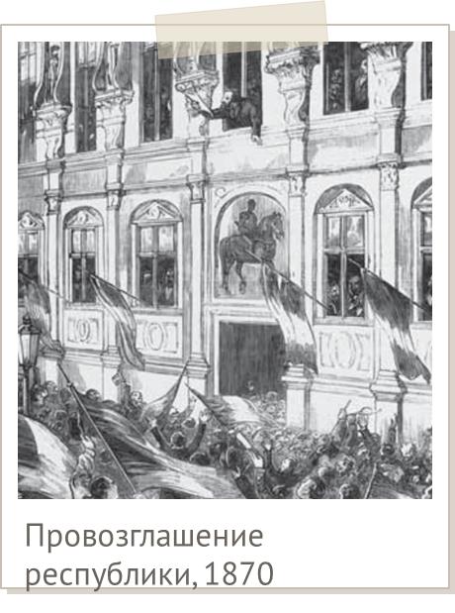
Республика: свободы и кризисы
Многопартийность и частая смена правительств
—
В 1880-е гг. республиканцы расширили
свободу печати, ввели светское образование
и разрешили профсоюзы.
—
Монархисты и националисты
выступали против республики.
—
1889 г. Завершился кризис, связанный
с генералом Буланже и призывами к реваншу.
—
1892 г. «Панамская афера» раскрыла
мошенничество и подкуп политиков.
Реванш — стремление
взять верх после
поражения.
@Rogova_teacher
08
Notes:
Источник содержания и иллюстраций: В. Р. Мединский, А. О. Чубарьян. История. Всеобщая история. История Нового времени, XIX — начало XX в. 9 класс. 2-е изд., обновл. Москва: Просвещение, 2026. § 14, с. 166–167. Предоставленный пользователем PDF «ВС 9 (2-е изд).pdf». Иллюстрации аккуратно вырезаны из оригинала, без перерисовки.

Slide 9
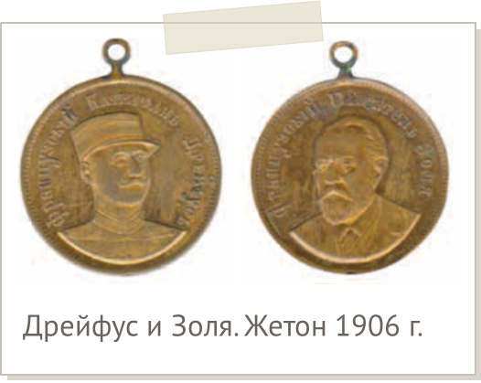
Дело Дрейфуса раскололо Францию
1894–1906 гг. — борьба за справедливость
—
1894 г. Офицера Альфреда Дрейфуса
обвинили в шпионаже.
—
Противники республики использовали дело
для пропаганды антисемитизма.
—
Эмиль Золя выступил со статьёй
«Я обвиняю!», оспаривая обвинение.
Антисемитизм —
враждебность
к евреям.
—
1906 г. Дрейфуса оправдали.
Дело показало глубину раскола общества.
@Rogova_teacher
09
Notes:
Источник содержания и иллюстраций: В. Р. Мединский, А. О. Чубарьян. История. Всеобщая история. История Нового времени, XIX — начало XX в. 9 класс. 2-е изд., обновл. Москва: Просвещение, 2026. § 14, с. 167. Предоставленный пользователем PDF «ВС 9 (2-е изд).pdf». Иллюстрации аккуратно вырезаны из оригинала, без перерисовки.

Slide 10

Рабочий вопрос и «прекрасная эпоха»
Реформы давались медленно
—
После Коммуны власти подавляли стачки.
Социальные уступки долго оставались скромными.
—
Социалисты спорили о революции и реформах.
В 1905 г. они создали объединённую партию.
—
1895 г. Создана Всеобщая конфедерация труда.
Анархо-синдикалисты верили в силу профсоюзов
и всеобщей стачки.
—
К 1914 г. заработки выросли, рабочий день
сократился. Культура переживала расцвет.
1905 г.
Церковь отделена
от государства.
@Rogova_teacher
10
Notes:
Источник содержания и иллюстраций: В. Р. Мединский, А. О. Чубарьян. История. Всеобщая история. История Нового времени, XIX — начало XX в. 9 класс. 2-е изд., обновл. Москва: Просвещение, 2026. § 14, с. 167–168. Предоставленный пользователем PDF «ВС 9 (2-е изд).pdf». Иллюстрации аккуратно вырезаны из оригинала, без перерисовки.

Slide 11
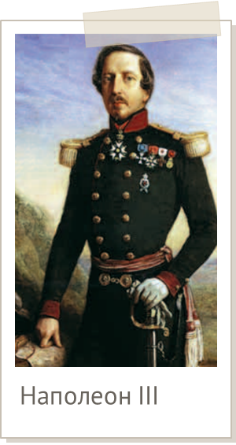
Подведём итоги
Почему монархию сменила республика?
—
Личная власть Наполеона III сочеталась
с экономическими и социальными реформами.
—
Поражение в войне 1870–1871 гг.
привело к падению Второй империи.
—
После Коммуны и борьбы с монархистами
республика закрепилась законом в 1875 г.
—
Франция стала крупным мировым кредитором,
но сохраняла острые общественные конфликты.
Военное поражение
разрушило авторитет
императорской власти.
@Rogova_teacher
11
Notes:
Источник содержания и иллюстраций: В. Р. Мединский, А. О. Чубарьян. История. Всеобщая история. История Нового времени, XIX — начало XX в. 9 класс. 2-е изд., обновл. Москва: Просвещение, 2026. § 14, с. 169. Предоставленный пользователем PDF «ВС 9 (2-е изд).pdf». Иллюстрации аккуратно вырезаны из оригинала, без перерисовки.

Slide 12

Домашнее задание
§ 14. Франция
—
Прочитать параграф, повторить конспект.
—
Устно ответить на вопросы 1–4 на с. 169.
—
Объяснить понятия: бонапартизм,
Парижская коммуна, плебисцит.
—
Выполнить задание «Работаем
с ХРОНОЛОГИЕЙ» на с. 169.
Для ответа:
причина → событие
→ результат
@Rogova_teacher
12
Notes:
Источник содержания и иллюстраций: В. Р. Мединский, А. О. Чубарьян. История. Всеобщая история. История Нового времени, XIX — начало XX в. 9 класс. 2-е изд., обновл. Москва: Просвещение, 2026. § 14, с. 158–169. Предоставленный пользователем PDF «ВС 9 (2-е изд).pdf». Иллюстрации аккуратно вырезаны из оригинала, без перерисовки.

